Slide 1
Фёдор Тютчев «Чародейкою Зимою…»

Slide 2
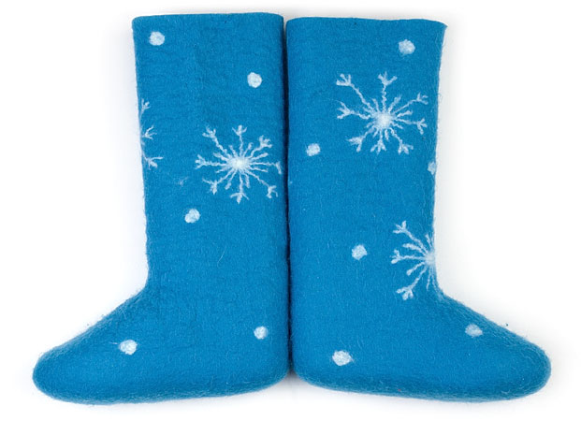
Не ботинки, не сапожки, Но их тоже носят ножки. В них мы бегаем зимой: Утром в школу, Днём – домой. В. Волина

Slide 3
1. Белый снег на чёрную землю, и то к лицу. 2. Больше снега на полях – больше хлеба в закромах. 3. Первый снег выпадает – сорок дней до зимы.

Slide 4
Городу ночью холодно стало, Ночь для него одеяло достала, Снегом заботливо город одела И просветлела от доброго дела. Е. Аксельрод

Slide 5
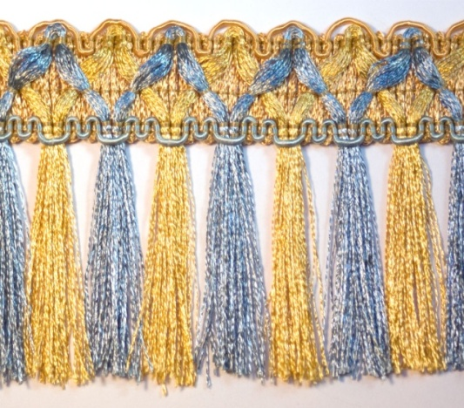
Бахрома – тесьма для обшивки чего – нибудь с рядом свисающих нитей, кистей, а также ряд таких свисающих нитей, кистей. Мещет – от слова «метать» - бросать, кидать.

Slide 6
Замените близкими по значению словами: Немою – Околдован – Ослепительной красой –
молчаливою, безмолвною.
заворожён, пленён.
яркий, красивый, восхитительный, прекрасный , слепящий.

Slide 7
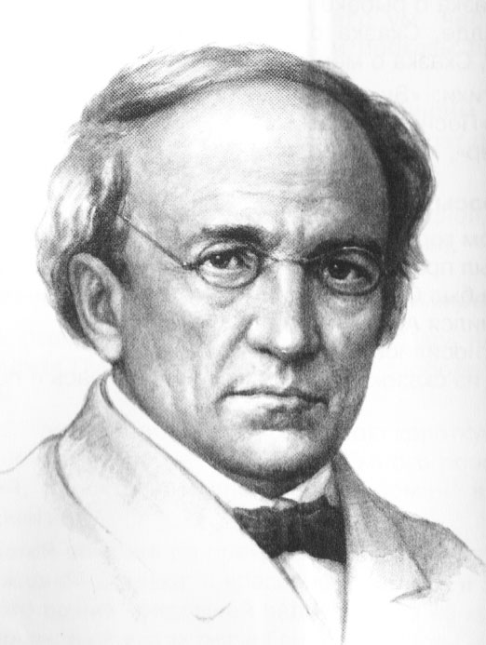
Федор Иванович Тютчев (1803 - 1873) родился 23 ноября в усадьбе Овстуг Орловской губернии в стародворянской среднепоместной семье. В 1819 г. Фёдор поступил на словесное отделение Московского университета. Стихи Тютчев начал писать еще подростком, но выступал в печати редко и не был замечен ни критикой, ни читателями. Настоящий дебют Федора Тютчева состоялся в 1836 г.: тетрадь стихотворений Тютчева, переправленная из Германии, попадает в руки Александра Пушкина, и тот, приняв тютчевские стихи с изумлением и восторгом, опубликовал их в своем журнале "Современник". Однако признание и известность приходят к Тютчеву гораздо позднее, после его возвращения на родину, в 50-х года когда о поэте восхищенно отозвались Некрасов, Тургенев, Фет, Николай Чернышевский и когда вышел отдельный сборник его стихотворений (1854).

Slide 8
Выберите и продолжите любое предложение.
На сегодняшнем уроке я узнал…
На этом уроке я похвалил бы себя за …
После урока мне захотелось…
Сегодня я сумел…

Slide 9
Используемые ресурсы:
http://img0.liveinternet.ru/images/attach/b/3/10/608/10608244_1196805916_footwear12.jpg
http://texveka.ru/image-catalog/Bokhrama-elitnaya/bo-eli2035/p2035-5.jpg
http://www.tamannews.ru/userfiles/image/stih/tyut4ev.jpg

